Slide 1
Šuma Biljke u šumi
Ključni pojmovi:
listopadna, miješana, vazdazelena šuma
hrast, bukva, smreka, jela, bor.

Slide 2
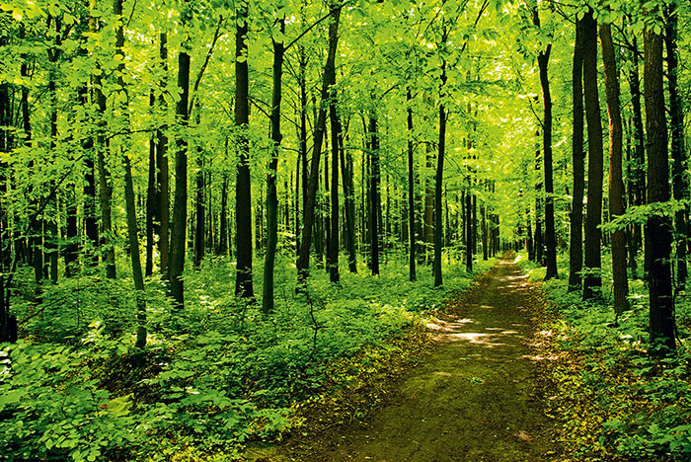
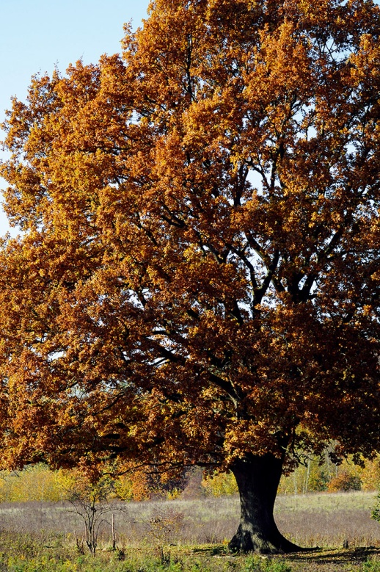
Listopadna šuma
Najpoznatije drveće koje raste u listopadnoj šumi jesu:
hrast
bukva.
Hrastova šuma ljeti Bukva ujesen

Slide 3
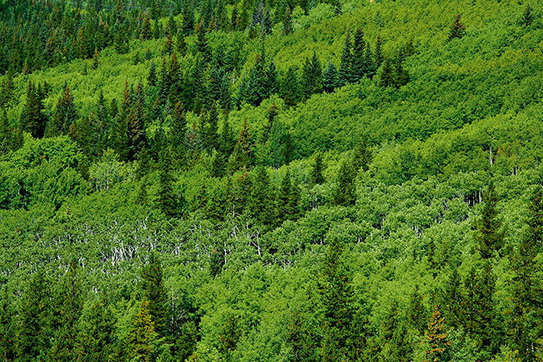
Miješana šuma
Na brežuljcima i gorama uz bukvu rastu:
jela
smreka.
Listopadno i vazdazeleno drveće

Slide 4
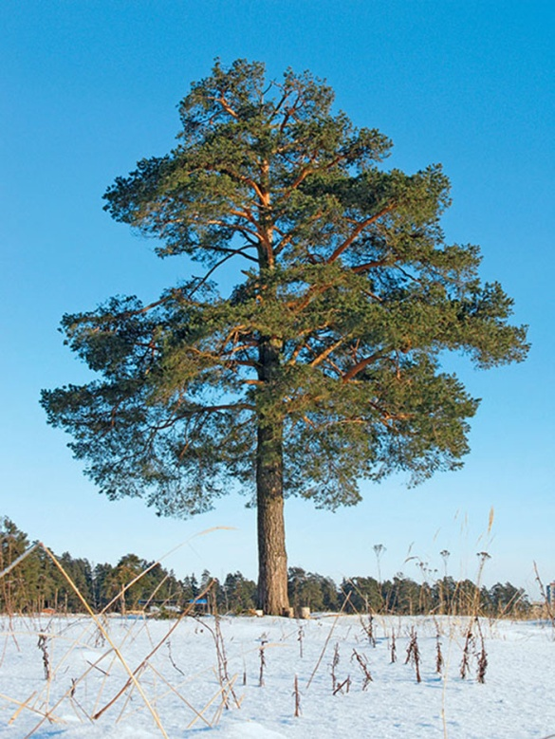
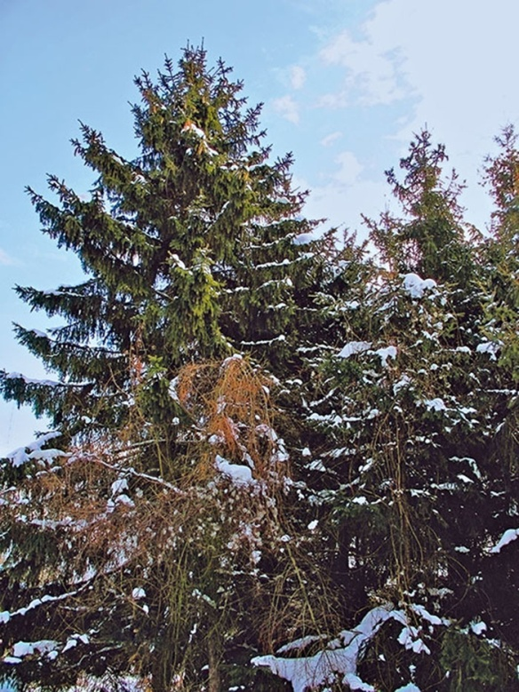
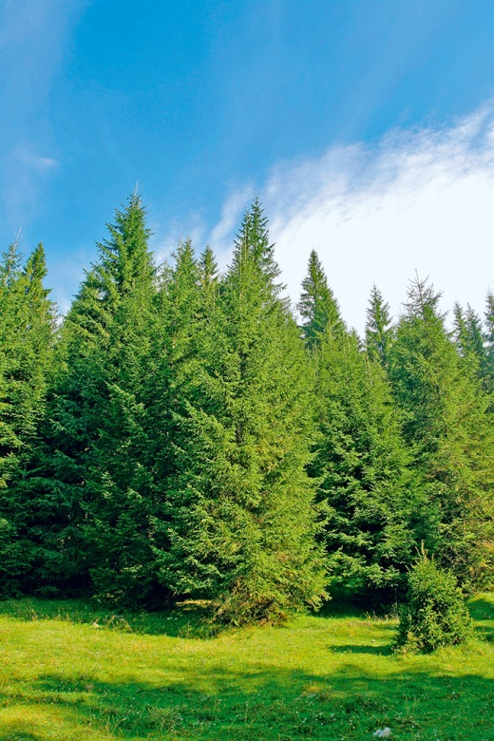
Vazdazelena šuma
Na višem gorju raste samo vazdazeleno drveće.
Najpoznatije drveće vazdazelene šume jesu:
smreka
jela
bor.
Bor Jela Smreka

Slide 5
Čuvajmo naše šume!

